Slide 1
6.4 컨브넷을 사용한 시퀀스 처리
컨브넷의 특징이 시퀀스 처리와도 연관되어 있다.
1D 컨브넷은 특정 시퀀스 처리 문제에서 RNN과 견줄 만하다.
1D 컨브넷은 전형적으로 팽창된 커널과 함께 사용한다.
1D 컨브넷의 사용분야 : 텍스트 분류, 시계열 예측 같은 간단한 문제

Slide 2
6.4.1 시퀀스 데이터를 위한 1D 합성곱 이해하기
2D 컨브넷의 역할 : 이미지 텐서에서 2D 패치를 추출하고 모든 패치에 동일한 변환을 적용한다.
- 1D 컨브넷도 이와 같다. 패치(부분 시퀀스)를 추출하여 1D 합성곱을 적용한다.
1D 합성곱 층은 시퀀스에 있는 지역 패턴을 인식할 수 있다.
1D 컨브넷은 (시간의 이동에 대한)이동 불변성이 있다.
1D 컨브넷은 문자 수준의 단어 형태학에 관해 학습할 수 있다.

Slide 3
6.4.2 시퀀스 데이터를 위한 1D 풀링
1D 풀링 연산은 2D 풀링 연산과 동일하다.
- 2D 컨브넷과 마찬가지로 1D 입력의 길이를 줄이기 위해 “서브샘플링”

Slide 4
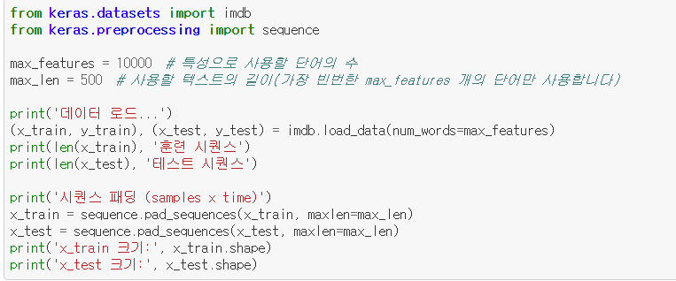
6.4.3 1D 컨브넷 구현 – IMDB 감성 분류
IMDB 데이터 전처리

Slide 5
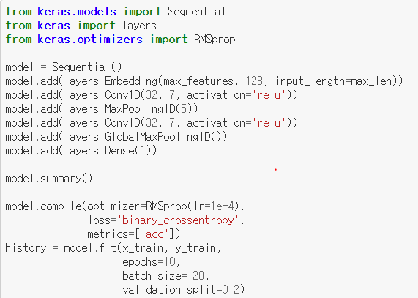
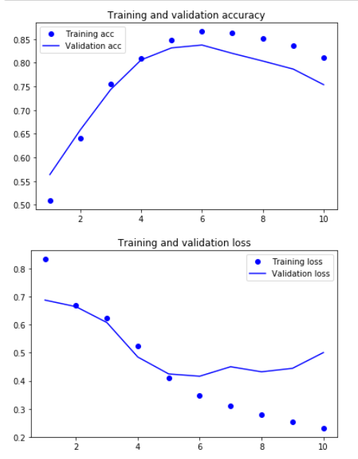
6.4.3 1D 컨브넷 구현 – IMDB 감성 분류
IMDB 데이터에 1D 컨브넷을 훈련하고 평가하기

Slide 6
6.4.4 CNN과 RNN을 연결시킨 긴 시퀀스 처리하기
1D 컨브넷은 입력 패치를 독립적으로 처리하기 때문에 RNN과 달리 타임스텝의 순서에 민갑하지 않다.

Slide 7
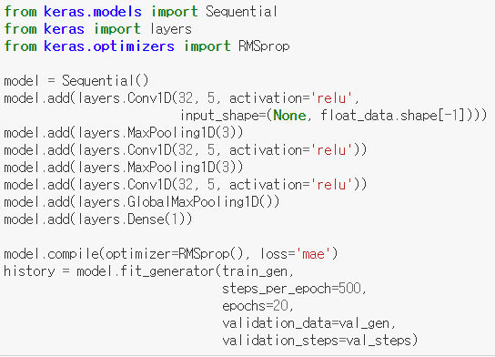
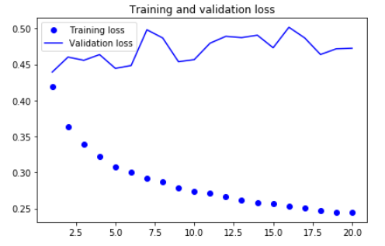
6.4.4 CNN과 RNN을 연결시킨 긴 시퀀스 처리하기 – CNN만 적용
1D 컨브넷만 이용하여 훈련하고 평가하기

Slide 8
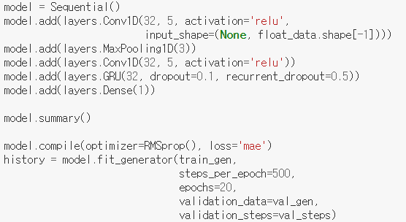
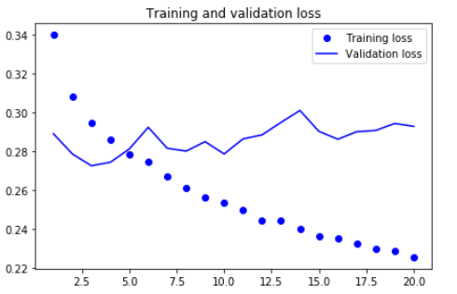
6.4.4 CNN과 RNN을 연결시킨 긴 시퀀스 처리하기 – CNN + RNN 적용
1D 컨브넷을 RNN 이전에 전처리 단계로 사용

Slide 9
6.4.5 정리
2D 컨브넷이 2D 공간의 시간적 패턴을 잘 처리하는 것 처럼 1D 컨브넷은 시간에 따른 패턴을 잘 처리한다. 1D 컨브넷은 특정 자연어 처리 같은 일부 문제에 RNN을 대신할 수 있는 빠른 모델이다.
1D 컨브넷은 2D 컨브넷과 비슷한 구성이다.
- Conv1D층과 Max-Polling1D 층을 쌓고 전역 풀링 연산 or Flatten층을 둔다.
RNN으로 긴 시퀀스를 처리하려면 계산 비용이 많이든다. 하지만 1D 컨브넷은 비용이 적게 든다. 따라서 1D 컨브넷을 RNN 이전의 전처리 단계로 사용하는 것은 좋은 생각이다. 이것은 시퀀스 길이를 줄이고 RNN이 처리할 유용한 표현을 추출해 주는 것이다.

